Slide 1
МАЙСТЕР-КЛАС «Декорування вішака для одягу технікою декупаж»
Вікторія Щурук, вчитель трудового навчання
Володимир-Волинської гімназії ім. О. Цинкаловського

Slide 2
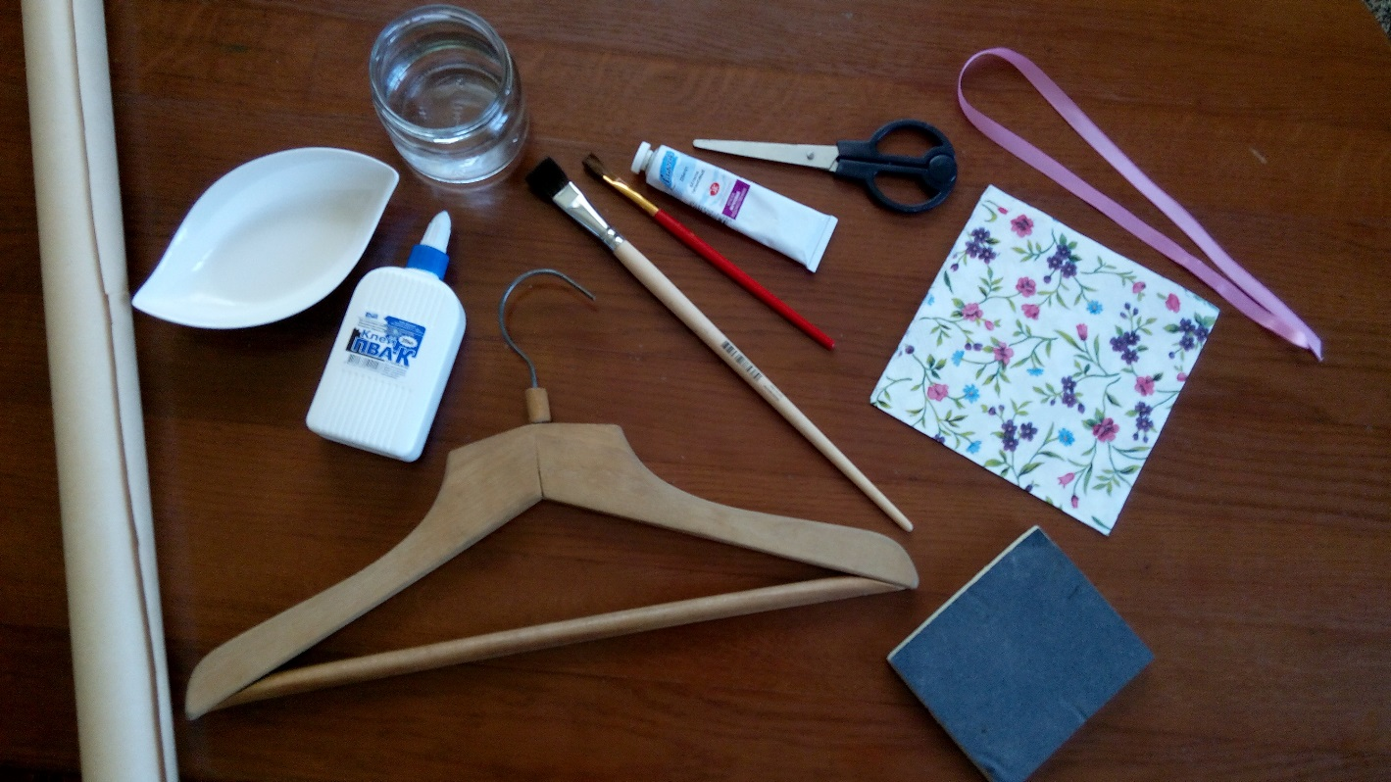
1. Для декорування необхідно підготувати такі матеріали: - старий дерев’яний вішак для одягу; - шліфувальний папір; - серветку; -пензлик; -білу акрилову фарбу; - клей ПВА; -посудину з водою; -ємність для розведення фарби; - ножиці; -стрічку; - шматок шпалерів (щоб захистити поверхню столу від бруду).

Slide 3
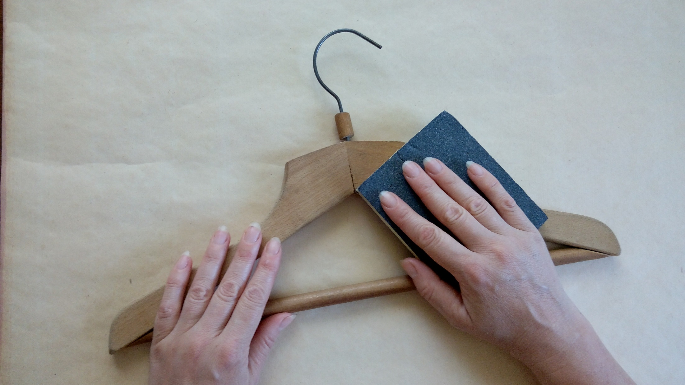
2. Вішак для одягу обробити шліфувальним папером.

Slide 4
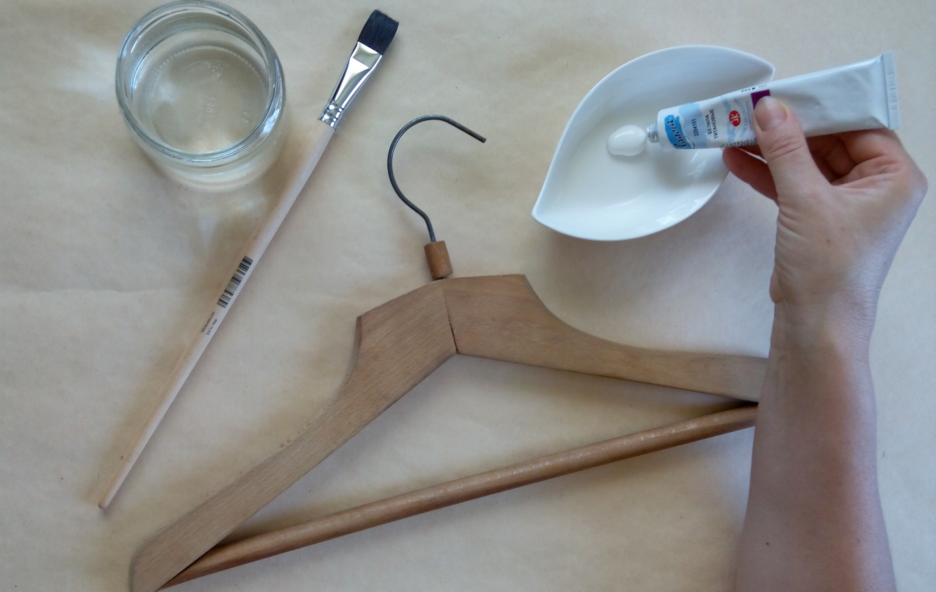
3. Розвести акрилову фарбу невеликою кількістю води.

Slide 5
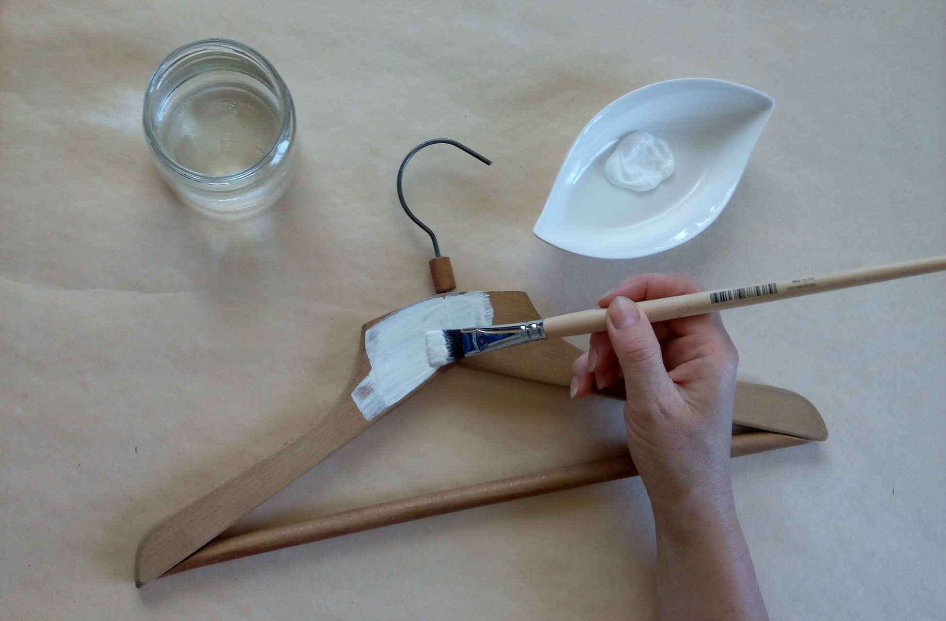
4. Пофарбувати вішак (при необхідності фарбу нанести 2-3 рази).

Slide 6
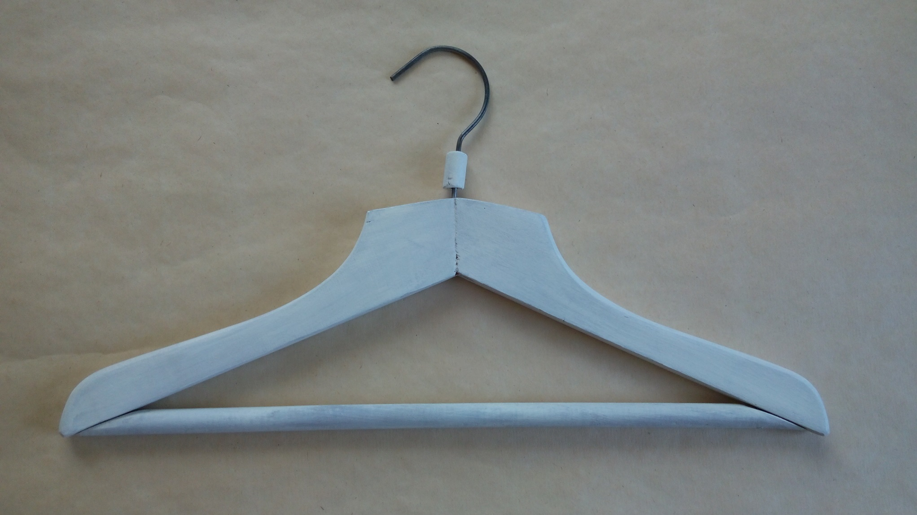
5. Фарба повинна висохнути.

Slide 7
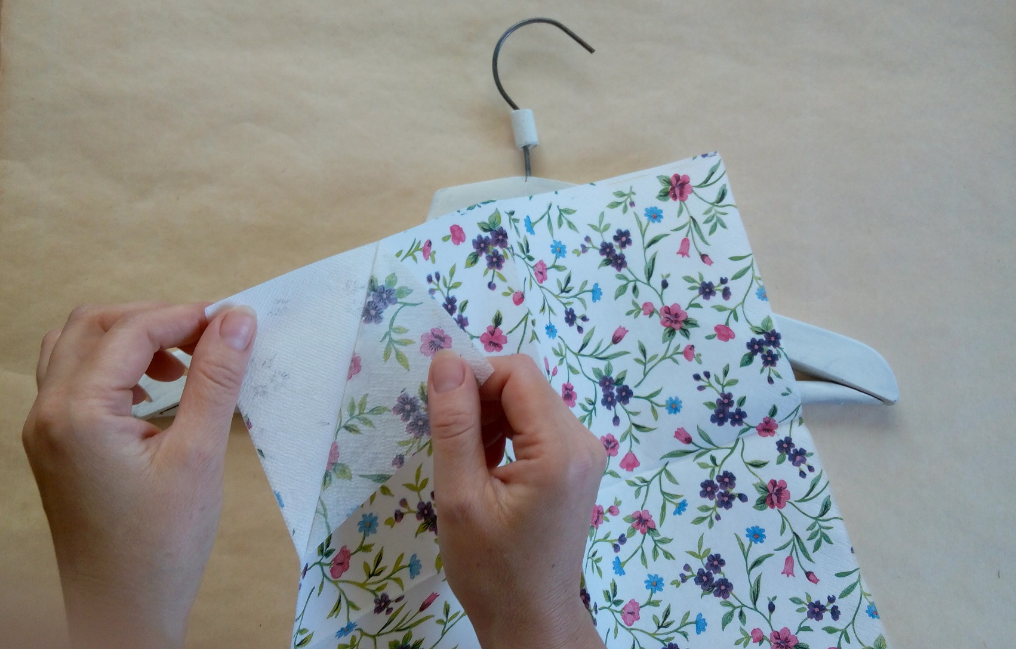
6. Підготувати серветку: зняти верхній (кольоровий) шар.

Slide 8
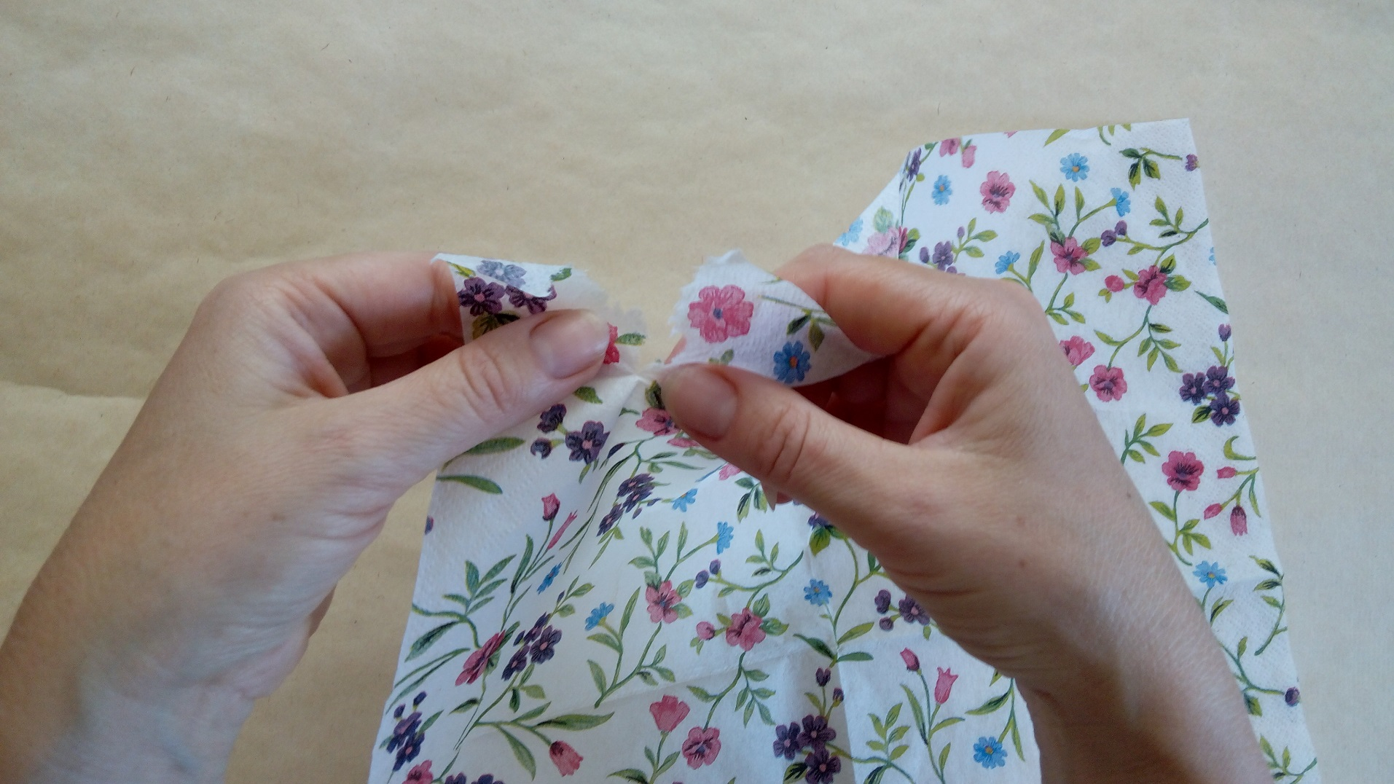
7. Відірвати від серветки необхідні мотиви (можна вирізати ножицями).

Slide 9
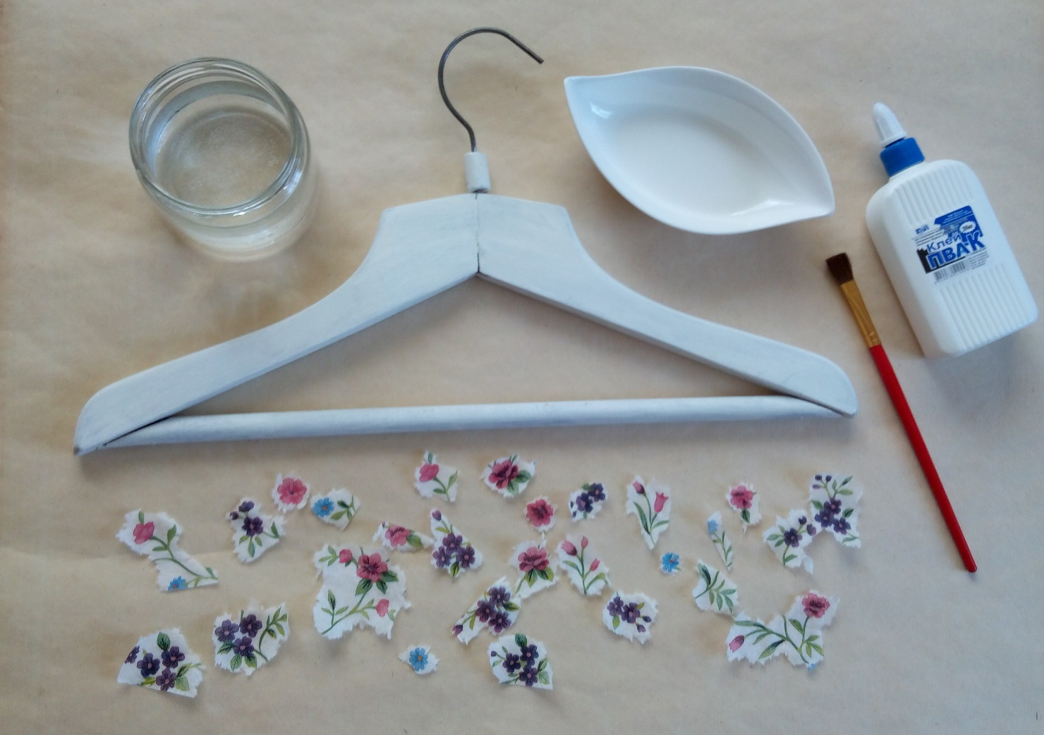
8. Підготувати пофарбований вішак, клей ПВА, воду, пензлик, додаткову ємність, квіткові мотиви із серветки.

Slide 10
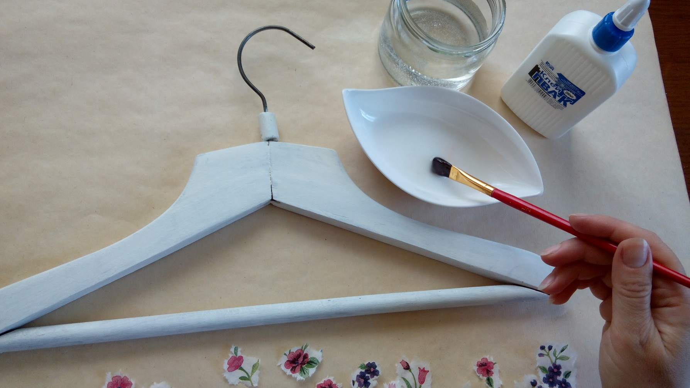
9. Розвести клей ПВА невеликою кількістю води.

Slide 11
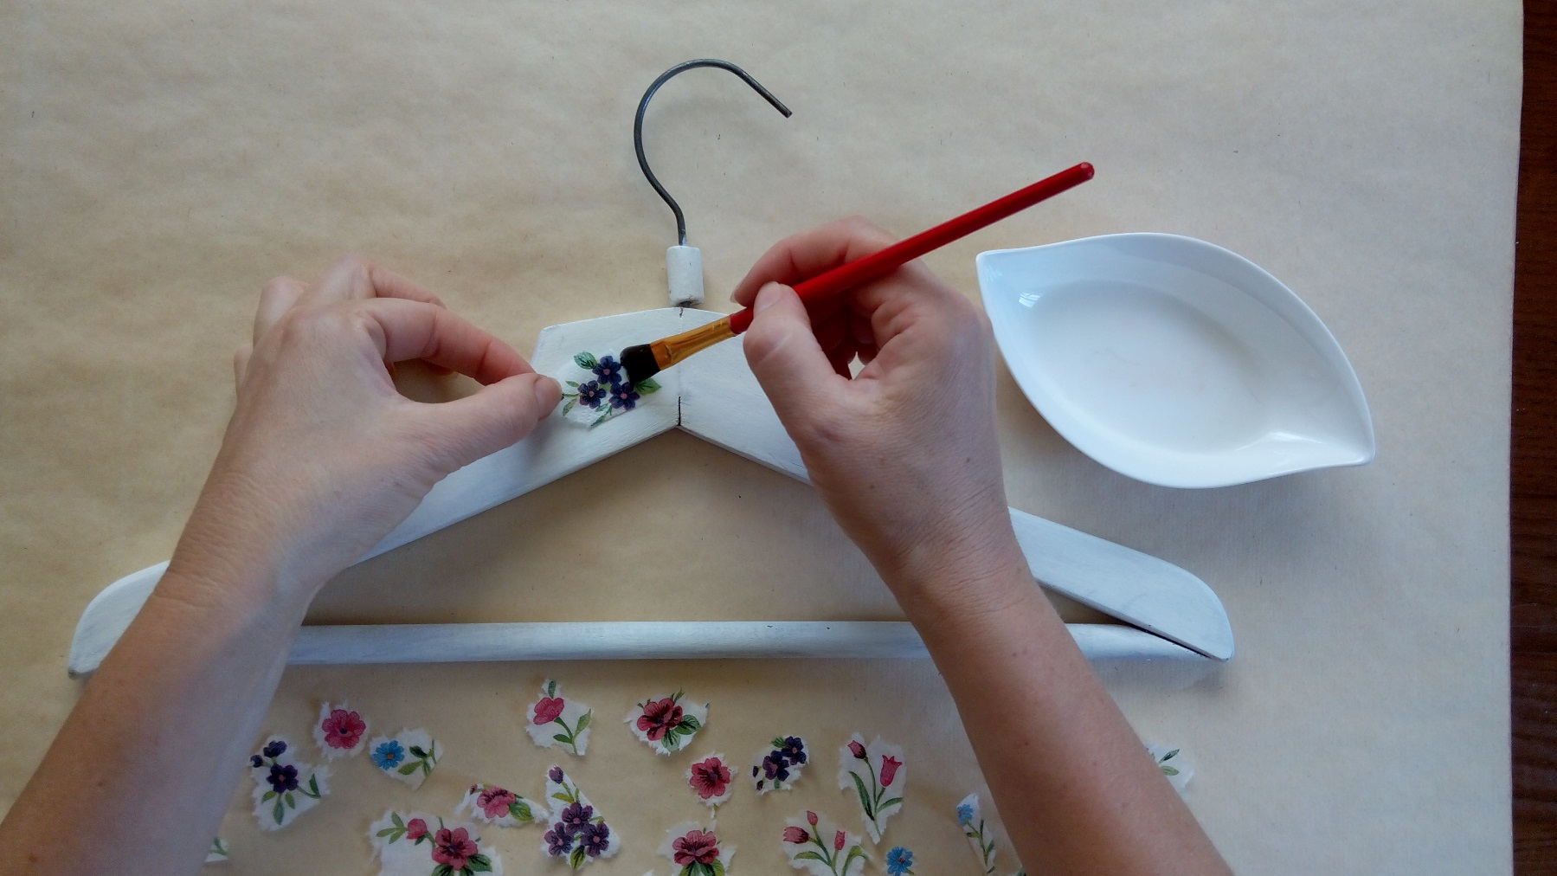
10. Прикласти квітковий мотив із серветки до поверхні вішака і пензликом нанести зверху клейовий розчин, слідкуючи за тим, щоб не залишалось пухирців повітря.

Slide 12
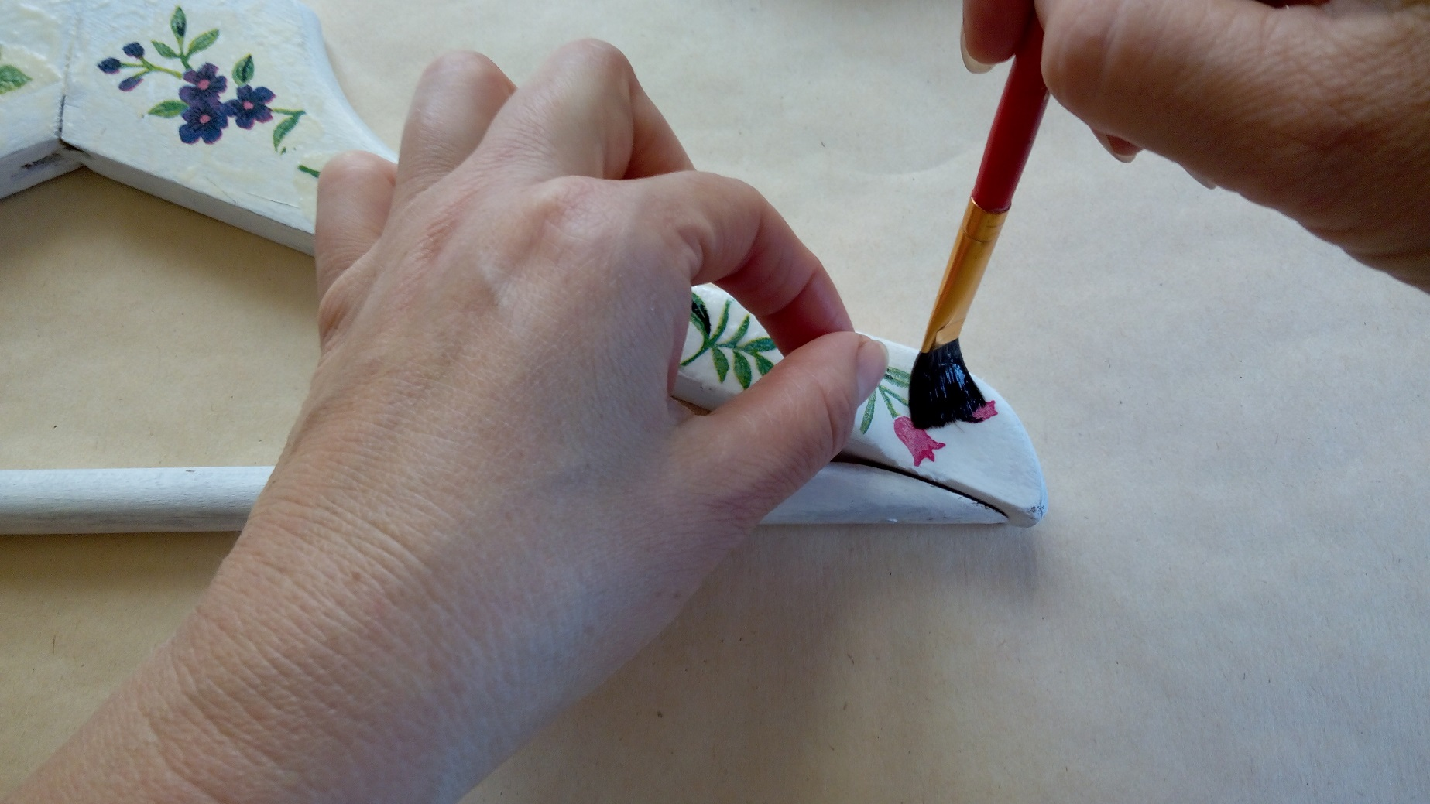
11. Задекорувати поверхню вішака.

Slide 13
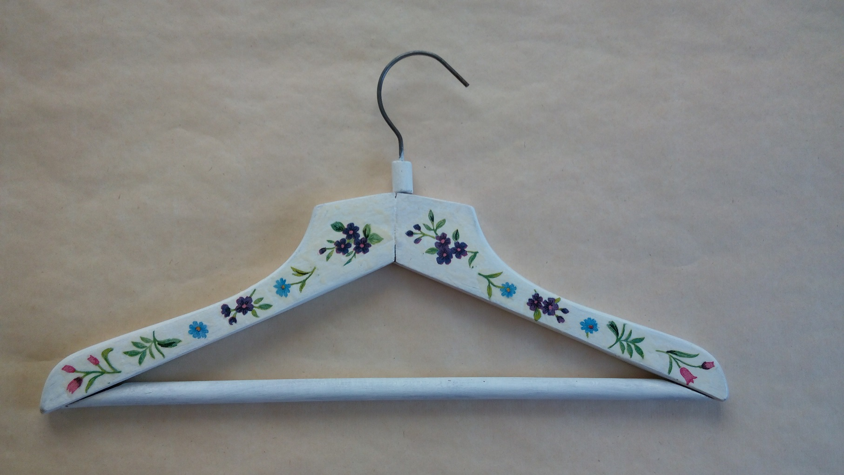
12. При можливості готовий виріб можна полакувати (найкраще – акриловим лаком).

Slide 14
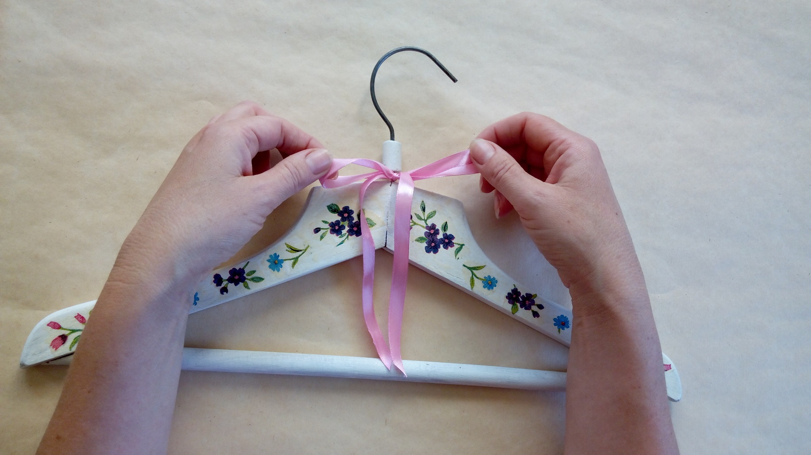
13. Оздобити вішак для одягу стрічкою.

Slide 15
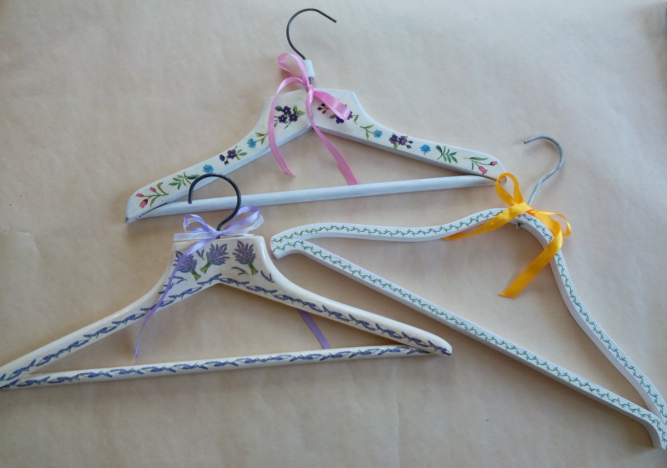

14. Мотиви для декорування і способи їх розміщення на поверхні вішака обирайте за своїм смаком.

